Slide 1
https://cours-loconte.ovh/doku.php?id=start
DST
9 dicembre 2024

Slide 2
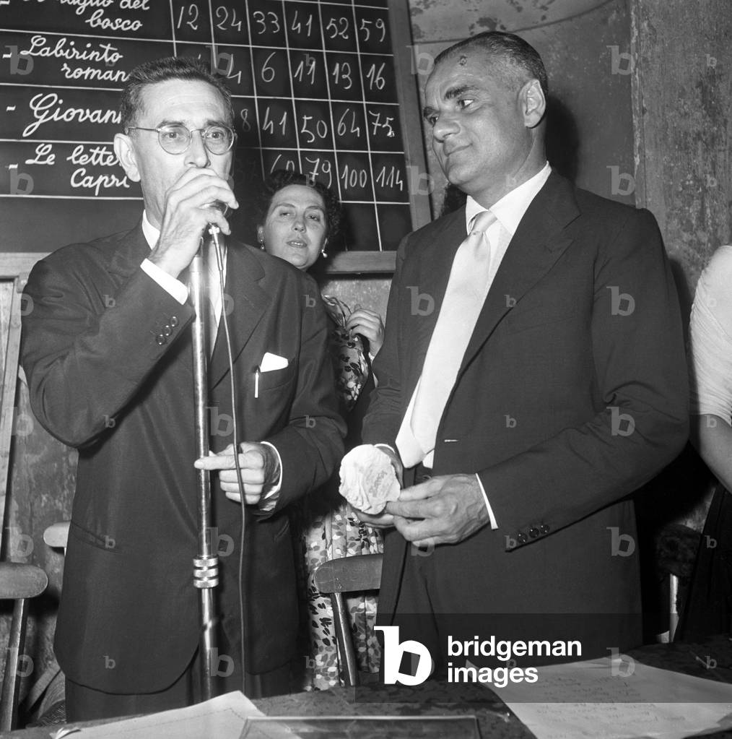
Le lettere da Capri (1954) di Mario Soldati
Premio Strega = uno dei primi best-seller del dopoguerra
Alberto Moravia e Mario Soldati duante la premiazione. Moravia aveva vinto il premio, nel 1952, con I racconti.

Slide 3
Secondo le fonti d’autore il romanzo sarebbe stato elaborato tra l’aprile del 1951 e il marzo del 1954.
Tra il 1953 e il 1954 Soldati scrive e realizza il film La mano dello straniero (luglio 1954), che sceneggia insieme a G. Bassani e Graham Green.
La scrittura del romanzo distrae la regia del film.
Il set del film incontra molteplici difficoltà, sia finanziarie che organizzative.
Problema delle attribuzioni del copione.
Video film:
https://www.youtube.com/watch?v=6MBX0zXTxT4

Slide 4
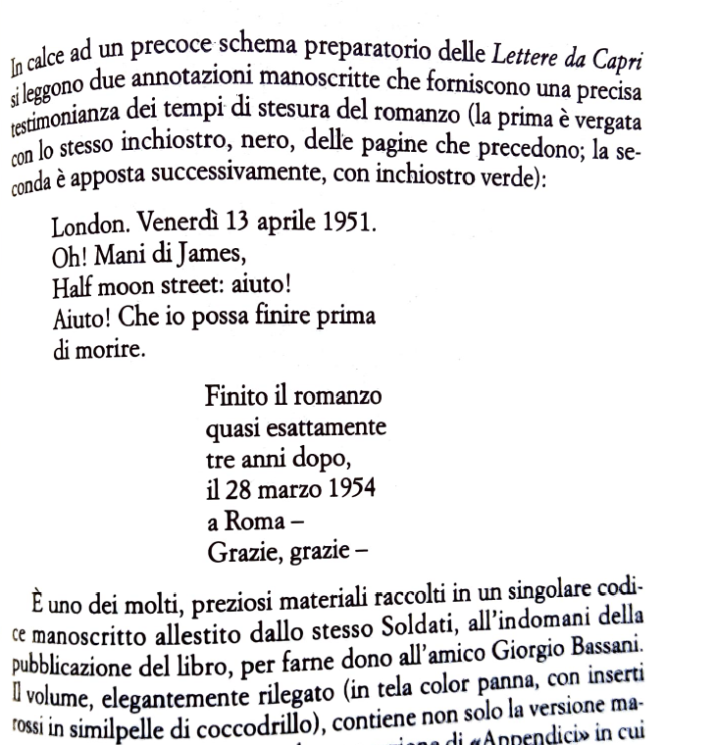

Slide 5
Il tournage de La mano dello straniero (estate 1953) si interseca con la scrittura del romanzo Le lettere da Capri (scritto tra l’aprile del 1951 e il marzo del 1954).
Tema comune al romanzo e al film: spaesamento, disorientamento di personaggi stranieri in Italia.
Trama del film La mano dello straniero:
« Il film ruota attorno alle avventurose vicende di Roger: un bambino inglese giunto a Venezia
alla ricerca di suo padre, il maggiore Court. Quest’ultimo, scambiato per una spia, viene catturato da aguzzini balcanici, che lo tengono prigioniero, somministrandogli potenti sedativi. Roger, seppur protetto dalle autorità anglo-italiane, vive uno stato di profondo smarrimento,
acuito dalla consapevolezza di essere solo al mondo: sua zia non è rintracciabile, non ha una madre e conosce a mala pena suo padre, che potrebbe essere stato inghiottito dalla Laguna. La solitudine inguaribile di Roger agisce sulla scena di una Venezia affollata, splendida e
al tempo stesso carica di mistero e di una quotidianità poco convenzionale. Il bambino incappa stevensonianamente in aiutanti adulti: Roberta – la buona e materna cameriera dell’Hotel Europa –, Joe – un forzuto marinaio americano –, Luza – un profugo giuliano aff etto da nanismo – e il dott. Vivaldi che, nelle vesti di antagonista-ambiguo, fornisce a Roger una pista per avvicinarsi a suo padre ».

Slide 6
LA MANO DELLO STRANIERO film di M. Soldati
La storia del film inizia nel 1949 = Soldati tenta di ottenere dei finanziamenti per trarre un film da un racconto incompiuto dello scrittore inglese Graham Green (« The stranger’s hand »).
Nel 1953 Soldati riesce a scrivere e realizzare il film con enormi difficoltà finanziarie a causa del fallimento economico di Peter Moore, il produttore inglese della pellicola.
La scrittura della sceneggiatura coinvolge più autori: Graham Greene (autore del racconto incompiuto), Soldati, Giorgio Bassani (autore del fnale mancante e di un primo trattamento) e Guy Elmes (uno sceneggiatore inglese).

Slide 7
PROBLEMI DI ATTRIBUZIONE DELLA SCENEGGIATURA
Titoli di testa del film:
Autore del soggetto: Graham Greene
Sceneggiatori: Mario Soldati, Giorgio Bassani e Guy Elmes
Dichiarazione di Bassani:
« Una sera parlammo, Soldati e io, di un racconto di Graham Greene, La mano dello straniero. Un racconto stupendo, ma incompiuto. Soldati diceva che se fosse stato fi nito ne sarebbe venuto fuori un bel film, ma Greene non voleva finirlo. Allora io mi provai, così per ridere, a trovare il finale. Avevamo incominciato per scherzo e finimmo
sul serio: il racconto era lungo ottanta cartelle, io ne scrissi altre ottanta. [...] Soldati andò a Londra e lo fece leggere a Greene. Tornando mi raccontò che lui stava lì, con la sua pipa in bocca e mugugnava ‘Sì, sì, non è mica malvagio’. Lo guardava sorpreso, forse gli faceva anche rabbia che mi fosse riuscito di finirlo. Ci mettemmo d’accordo
e decidemmo di fare il fi lm. Nessuno l’avrebbe saputo, così Greene accettò. La mano dello straniero fu girato e venne bene. Graham Greene guadagnò trenta milioni. Io solo uno. Crede che lui mi abbia mai scritto due righe per dirmi grazie? […] Ora questa faccenda mi fa ridere, ma allora ci rimasi male. E non è detto che un giorno o l’altro io quel racconto non lo pubblichi. Ci sarà da divertirsi ».
M. Delfini, Non mi piace fare il romanziere. Sono un poeta, in B. Pecchiari, D. Scarpa (a cura di), Giorgio Bassani. Interviste 1955-1993, cit., pp. 89-90.

Slide 8
Dichiarazione di Graham Greene:
The finished script is almost exclusively the work of Guy Elmes, although in order to satisfy Italian quota rules, Moore [il produttore] was obliged to hire and credit Giorgio Bassani for his advice on the authentic Venetian expression, uded, chiefly, by Eduardo Cianelli's Commissioner.
David Parkinson, The Graham Greene film reader: Reviews, Essays, Interviews & Film Stories, Applause Books, New York, 1995, cit., p. 620.
Dichiarazione di Guy Elmes:
« Graham, Trevor Howard e tutti gli altri piombarono a Venezia. […] Avevamo in Mario un regista assolutamente inetto; Graham lesse il mio copione e si limitò a ridacchiare. Ci rendemmo conto poi, dopo che avevamo iniziato a girare, che certe cose non funzionavano, così lui ed io iniziammo a sederci in Piazza a Venezia. Greene giocherellava con la matita e qualche volta scriveva una battuta. A parte questo non mi ricordo nessun altro intervento. A quel punto non parlavo italiano e volevamo mantenere i diritti del film anche per il mercato italiano e così fu fatto venire Bassani che mi insegnò alcune parole come «ciao» ».
Paolo Bertinetti, Gianni Volpi, Effetto Greene. Graham Greene e il cinema, Roma, Bulzoni, 1990, pp. 131-132.

Slide 9
« I estratto del trattamento de La mano dello straniero (la fuga notturna) » :
Fece le scale di corsa, uno, due, tre, quattro piani. […] Di là, suonava una radio, soff ocata, cozzavano bicchieri, qualcuno rideva con scherno. Ma delle tre porte che davano sul pianerottolo, qual era quella giusta? E come entrare? Guidato da un vago ricordo, si fece a quella di mezzo, appoggiandovi la mano. La porta si aperse con lentezza e ringhio di sbadiglio, svelando un piccolo ingresso illuminato fiocamente […] Soltanto allora […] comprese, […] che era arrivato troppo tardi, che suo padre e il dottore erano ormai lontani. […] A
un tratto alzò il capo. Qualcosa, una sensazione inesplicabile, l’aveva avvertito che non era più solo. Il cuore gli si mise a battere furiosamente, quasi non riusciva a respirare. Ed ecco, infatti, uno scricchiolio, come di uno che, camminando con cautela, venisse avanti nel Corridoio.
Che sonno, aveva! Teneva gli occhi aperti a fatica, e non comprendeva
molto bene quello che gli stava succedendo. Sentì battere le ore
all’orologio di San Marco, quello coi due mori. Erano le tre – non
aveva mai fatto così tardi in vita sua. Portato dal vento di terra il
suono arrivava grave, languido: aveva qualcosa di umano.

Slide 10
Al 3 gennaio del 1953
risale, invece, una lettera inviata da Bassani a Claudio Varese.
«Sto lavorando – ma sono ancora all’inizio – a un racconto nuovo. Se riuscissi a impostare il primo capitolo entro l’inverno, potrei pensare di finirlo quest’estate. Ma gli inizi, come al solito, sono spaventosamente difficili».
Il narratore si riferisce agli esordi di Gli ultimi anni di Clelia Trotti, la quarta di Le
cinque storie ferraresi.
«tendeva l’orecchio per contar le ore che in quel momento avevano
cominciato a batter all’orologio di Piazza Castello. Una, due, tre,
quattro. Era un suono grave, languido, vicinissimo. Le quattro. Ma
non per questo, di certo, suo padre s’era deciso a spegnere la luce».
La scrittura cinematografica permette a Bassani di fare delle prove letterarie. Il testo anticipa la struttura narrativa del racconto Gli ultimi anni di Clelia Trotti (Paragone, aprile 1954) e riscrive sulla pagina destinata al cinema un topos del Romanzo di Ferrara.

